Slide 1

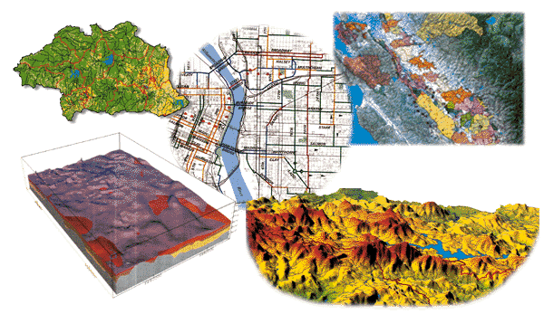
Z8129 Terénní cvičení z tematické kartografie a GPS
Úvodní informace
Tomáš Řezník
Lukáš Herman
Jan Oprchal

Slide 2
Základní informace
Termín 13. – 17. května 2024
  Pondělí až čtvrtek výjezd a mapování na místě
  Zpracování výsledků na místě nebo ex post
Místo
  V návaznosti na mapování pro Živou krajinu
Zápočet
  Vytvoření praktické části
Nutné školení BOZP

Slide 3
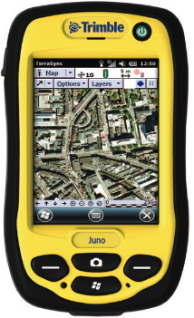
Smysl terénního cvičení
Projít si prakticky celé „kolečko“ vytvoření tematické mapy
  Aplikováno na mapě s konkrétní tematikou
  Reálné podklady (ZABAGED, DIBAVOD apod.)
  Naměřená tematická nadstavba
    GNSS
Práce po skupinách
  Zpracování podkladových dat
  Naměření tematické nadstavby
  Zadní strana mapy
  Grafika
  Předtisková příprava
  …

Slide 4
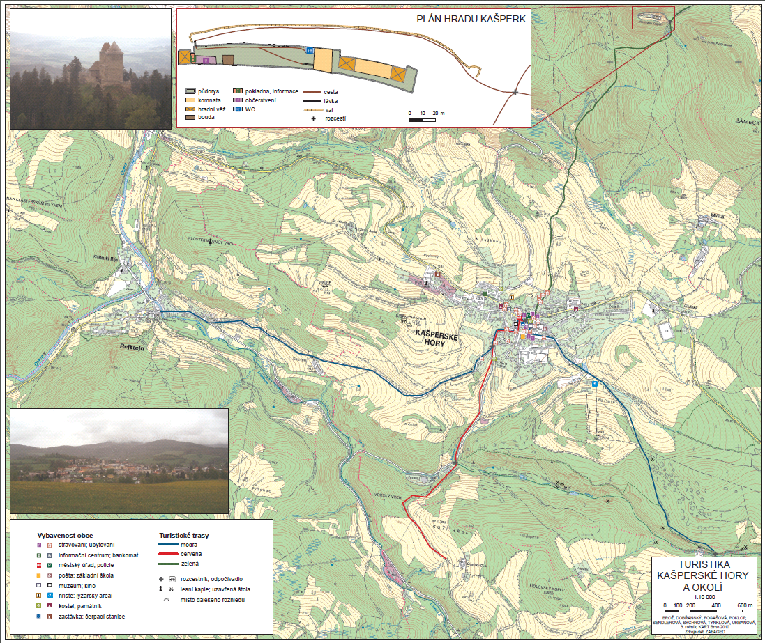
Ukázky z minulých let
2010 Kašperské Hory a hrad Kašperk

Slide 5
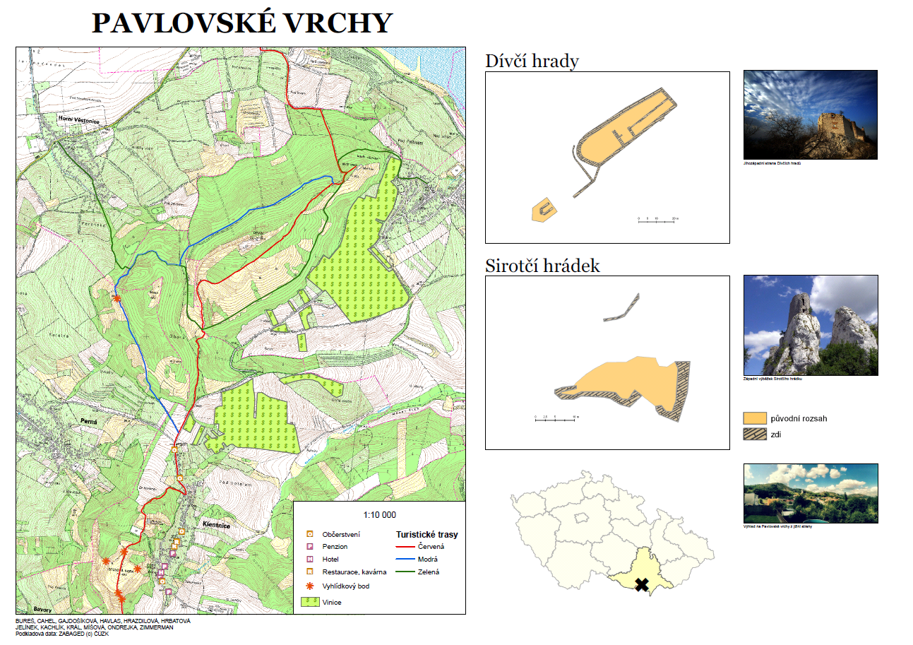
Ukázky z minulých let
2011 Pavlovské vrchy

Slide 6
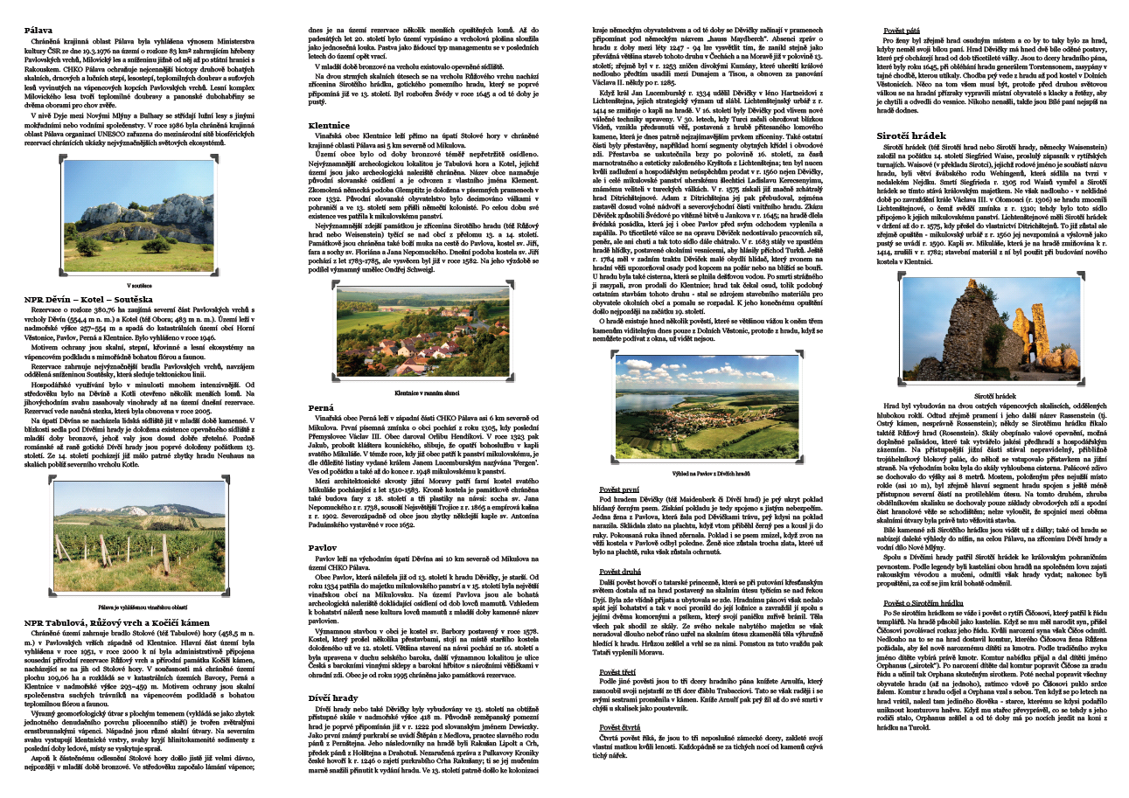
Ukázky z minulých let
2011 Pavlovské vrchy

Slide 7
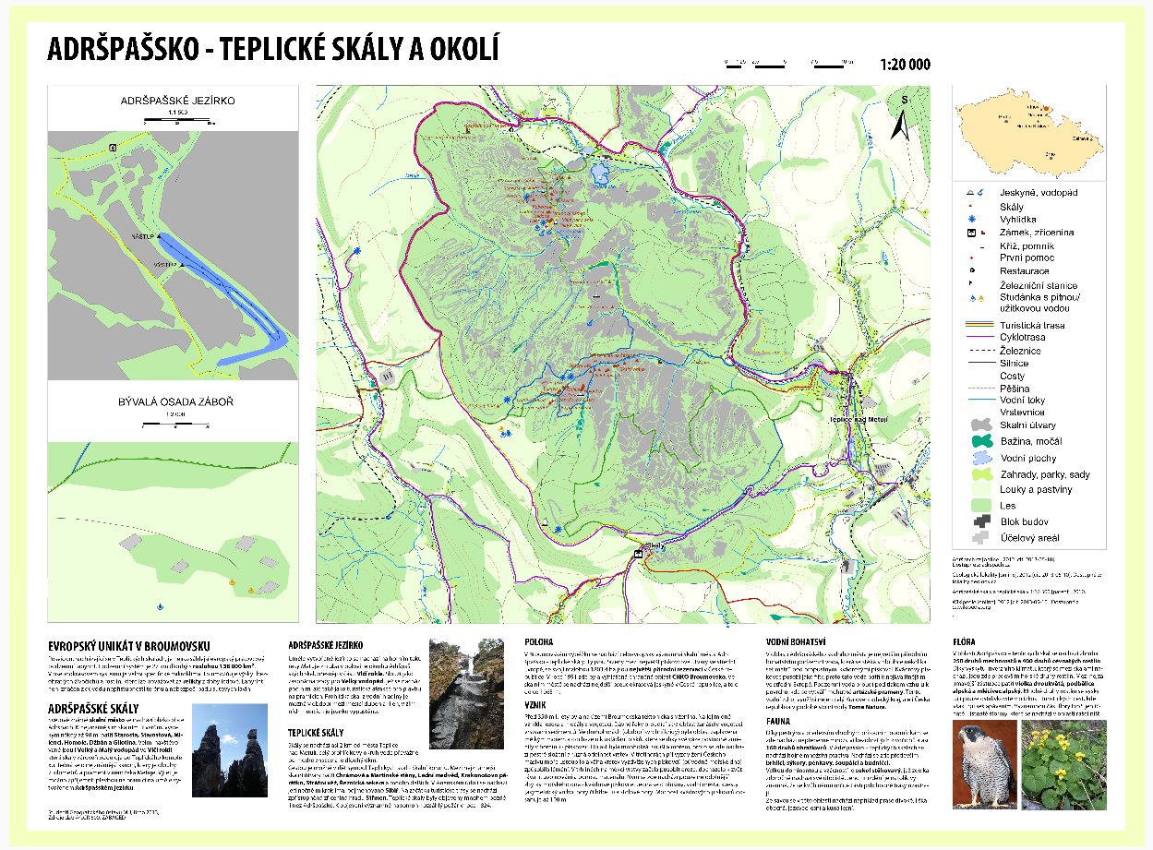
Ukázky z minulých let
2013 Teplicko – adršpašské skály

Slide 8
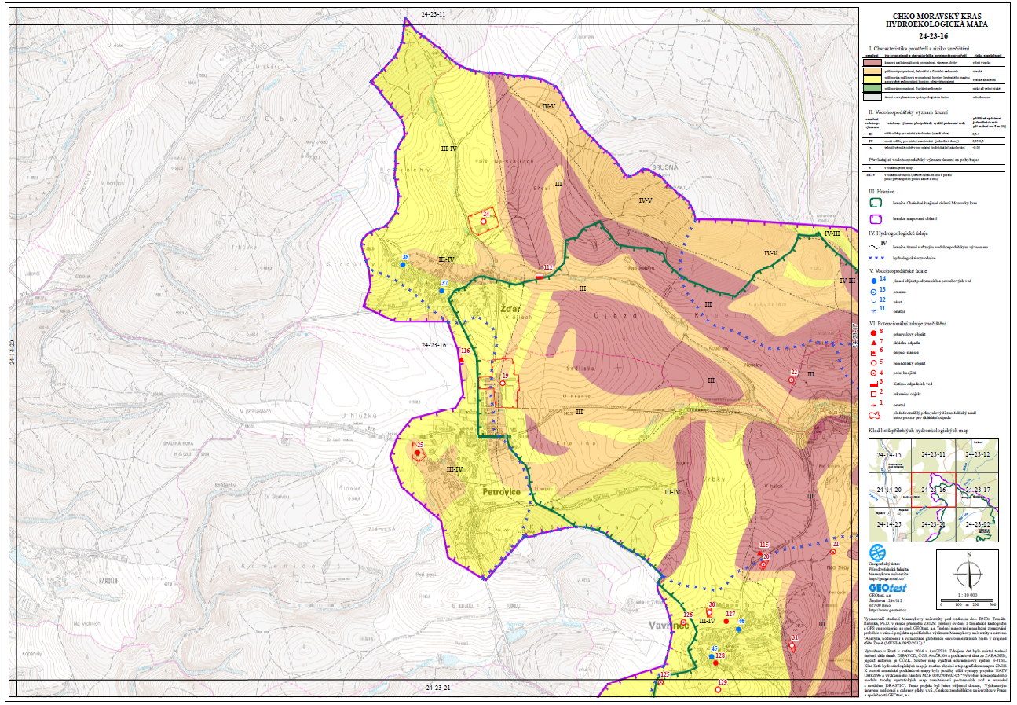
Ukázky z minulých let
2014 severní polovina CHKO Moravský kras

Slide 9
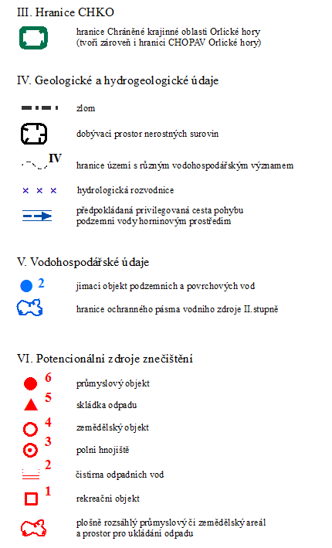
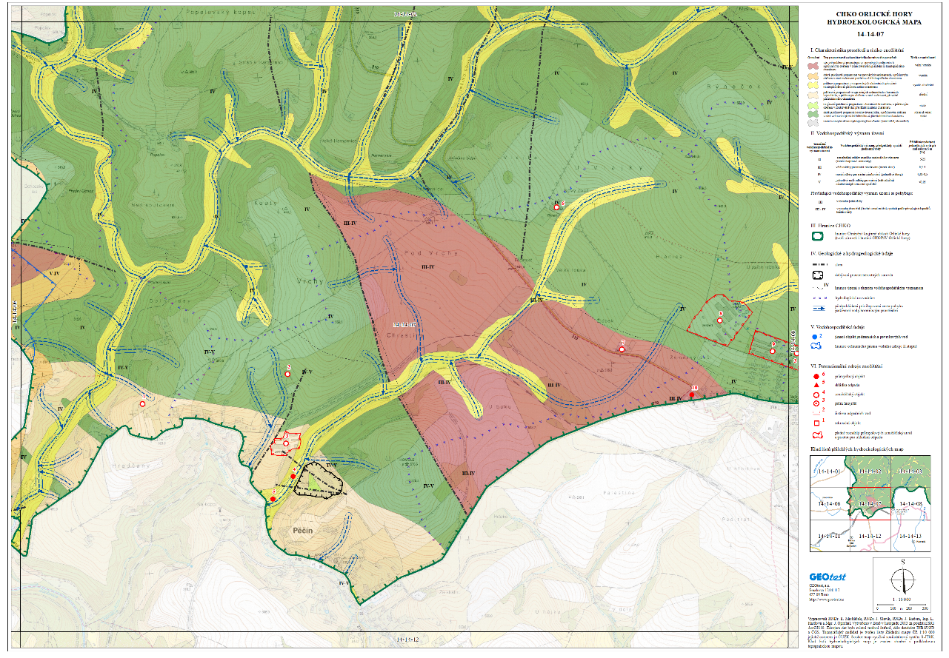
Ukázky z minulých let
2015 jižní polovina CHKO Moravský kras

Slide 10
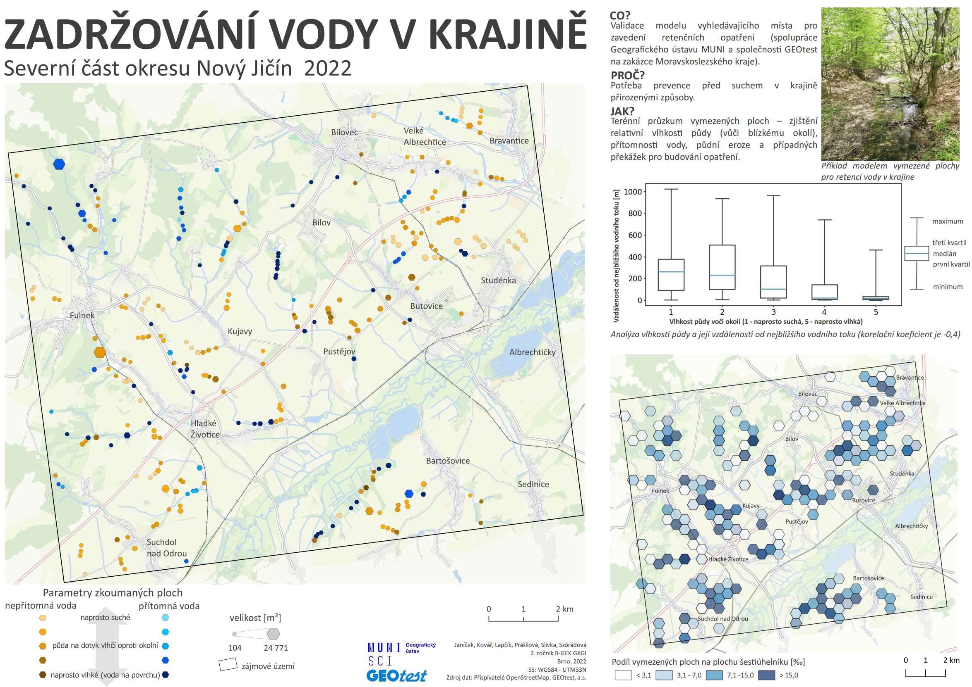
Ukázky z minulých let
2022 Poodří

Slide 11
Finanční informace
Projekt specifického výzkumu na Geografickém ústavu MU
Hlavním cílem projektu je spolupráce vyučujících a studentů
Uhrazení části nákladů?

Slide 12
Otázky ?

